Slide 1
Unidade 2

Slide 2

Artigo de opinião
Busca convencer o leitor a tomar uma posição em relação a um assunto.
Geralmente é um assunto polêmico.
Com base em uma tese apresentada no início.
O autor defende sua opinião.
Usa argumentos para convencer o leitor.
Leva-o a refletir sobre o assunto.

Slide 3
Artigo de opinião
Circula no campo jornalístico-midiático.
Pode ser encontrado em jornais, revistas, sites e mídias sociais.
Geralmente quem os escreve são jornalistas, escritores e especialistas em um determinado assunto.
Mas qualquer pessoa pode escrever um artigo de opinião para defender um ponto de vista.

Slide 4
Artigo de opinião
Sustenta-se sobre argumentos de autoridade, citando especialistas e autoridades no assunto.
Outros argumentos podem se basear em provas concretas: dados estatísticos, pesquisas e ilustrações.
Inicia-se com uma introdução, em que o autor apresenta uma tese, um problema ou premissas que levam à defesa da opinião.
No desenvolvimento, apresenta argumentos de defesa e contra-argumentos de refutação.
A conclusão reforça o ponto de vista inicial ou solução para o problema.

Slide 5
Tipos de sujeito
O sujeito é o termo da oração com o qual o verbo, ou a locução verbal, concorda em número (singular ou plural) e pessoa (1ª, 2ª ou 3ª).
O núcleo do sujeito é o termo fundamental da concordância.
simples
Formado por um único núcleo.
sujeito
composto
Formado por dois ou mais núcleos.
determinado
Aparece explicitamente e é representado por pronomes ou substantivos.

Slide 6
Tipos de sujeito
Há orações em que o sujeito determinado não está expresso explicitamente e pode ser identificado por desinência verbal ou pelo contexto. A esse tipo de sujeito se dá o nome desinencial, oculto ou elíptico.
1ª oração
2ª oração
Vamos olhar para / o que estou sugerindo colecionarmos e por quê /
sujeito desinencial: nós
sujeito desinencial: eu
3ª oração
antes de abordarmos as tradições de coleção do museu
sujeito desinencial: nós

Slide 7
Tipos de sujeito
indeterminado
Não pode ser identificado; a referência a ele é imprecisa.
A oração com sujeito indeterminado pode ser identificada:
com verbo na 3ª pessoa do plural
Exemplo:
Vão explicar o meme!
Verbo na 3ª pessoa do plural
com verbo na 3ª pessoa do singular, seguido pelo índice de indeterminação do sujeito (se).
Exemplo:
Pode-se entender o meme como uma brincadeira.
Verbo na 3ª pessoa do singular + índice de indeterminação do sujeito (se)
sujeito
oração sem sujeito
Apresenta um verbo impessoal, que não faz referência a nenhuma pessoa do discurso.
Exemplo: [...] ainda há muito trabalho para ser feito...

Slide 8
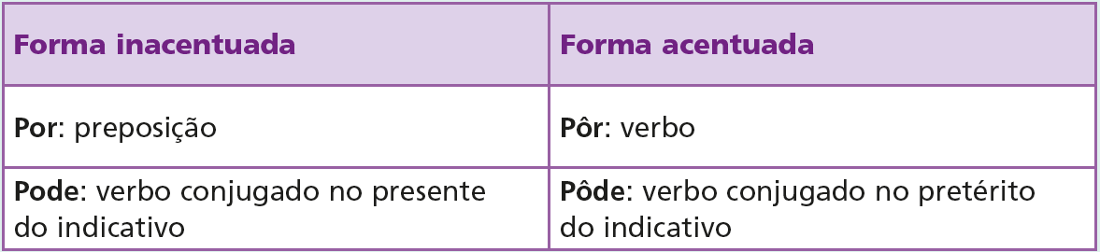
Acento diferencial
Usado para permitir a identificação das palavras homófonas
(que têm a mesma pronúncia).
Obrigatório nos seguintes casos.
Exemplos:
Você não pôs molho o bastante no macarrão!
Você pôs demais! Agora precisa pôr mais macarrão!

Slide 9
Adjunto adnominal
Conceito
Representação
adjunto adnominal
adjunto adnominal
Palavras ou expressões que acompanham um nome para caracterizar, especificar ou detalhar seu sentido em uma oração.
Essas palavras referem-se ao nome que ocupa a posição de núcleo.
A instantaneidade da internet
é um sinal da nossa cultura digital.
É representado por adjetivo, uma locução adjetiva e outros determinantes: artigo, pronome, numeral.
núcleo do sujeito

Slide 10
Adjunto adnominal
O adjunto adnominal expande o núcleo (substantivo) de um termo da oração, tanto no sujeito quanto no predicado. Por isso, pode haver adjuntos adnominais que ampliem o sentido do núcleo do objeto.
sujeito
predicado
A internet da sala de aula facilita as pesquisas escolares.
núcleo do
sujeito
adjuntos
adnominais
núcleo
do objeto
adjuntos
adnominais
núcleo do predicado verbal
objeto
direto

Slide 11
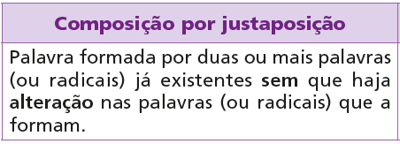
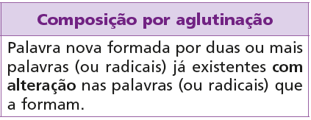
Formação de palavras e uso do hífen
Usa-se o hífen entre elementos ligados por vogais iguais.
Não se usa o hífen quando as vogais são diferentes.
Usa-se o hífen quando as consoantes de início e fim dos elementos são iguais.
Não há hífen entre consoantes diferentes ou quando o prefixo terminar em consoante e o segundo elemento começar com vogal.
Exemplos:
arranha-céus (arranha + céu) composição por justaposição
videoaula (vídeo + aula) composição por aglutinação
planalto (plano + alto) composição por aglutinação
guarda-sol (guarda + sol) composição por justaposição
lobisomem (lobo + homem) composição por aglutinação

